Slide 1

Somos un ecosistema de desarrolladores de software

Slide 2





Java Script DOM (Document Object Model)

Slide 3

DOM
Insertar elementos en el DOM
Si tenemos que hacer múltiples inserciones o necesitamos insertar elementos manteniendo intacta la estructura existente (o los listeners de eventos asociados), estaría bien disponer de formas en las que podamos indicar exactamente donde queremos añadir el elemento, de forma más controlada. Y eso es lo que vamos a ver en este artículo.
Veamos 3 formas (de más tradicional a más moderna) de inserción o modificación de elementos:
1️⃣ La API de nodos
2️⃣ La API de elementos
3️⃣ La API de inserción adyacente

Slide 4

DOM
API de nodos
Métodos | Descripción
NODE.appendChild(node) | Añade como hijo el nodo node. Devuelve el nodo insertado.
NODE.removeChild(node) | Elimina y devuelve el nodo hijo node.
NODE.replaceChild(new, old) | Reemplaza el nodo hijo old por new. Devuelve old.
NODE.insertBefore(new, node) | Inserta el nodo new antes de node y como hijo del nodo actual.
NODE.insertBefore(new, NULL) | Inserta el nodo new después del último nodo hijo. Equivale a .appendChild().

Slide 5
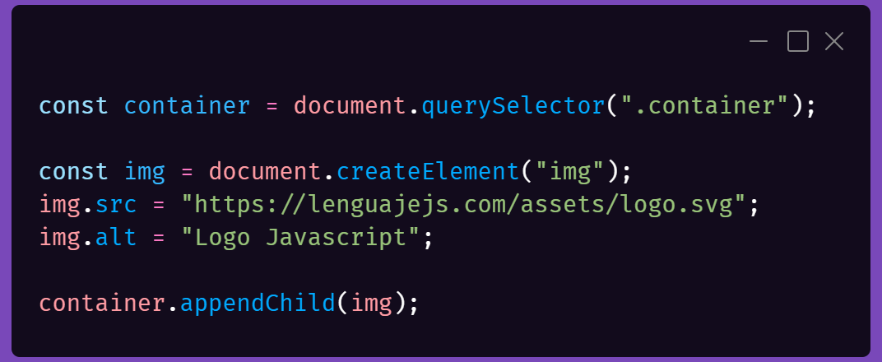
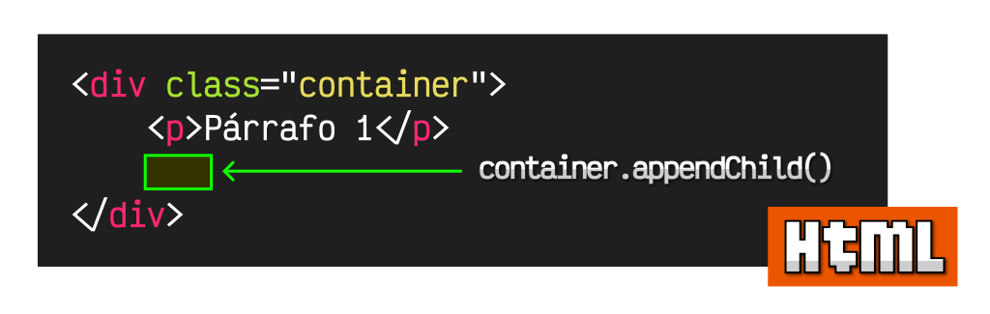
DOM
El Metodo .appendChild

Slide 6
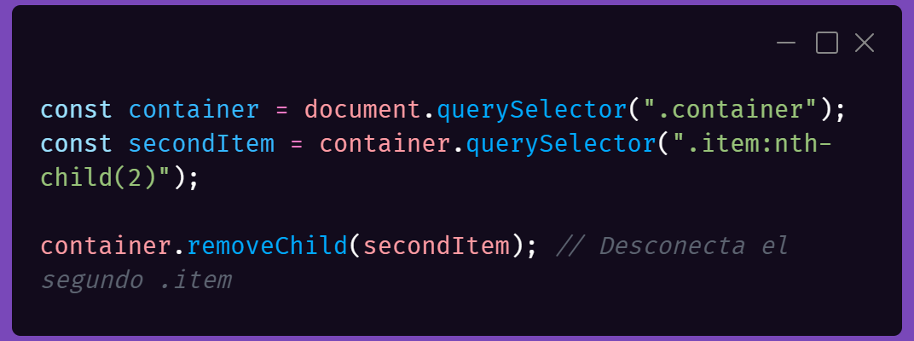
DOM
.removeChild( )

Slide 7
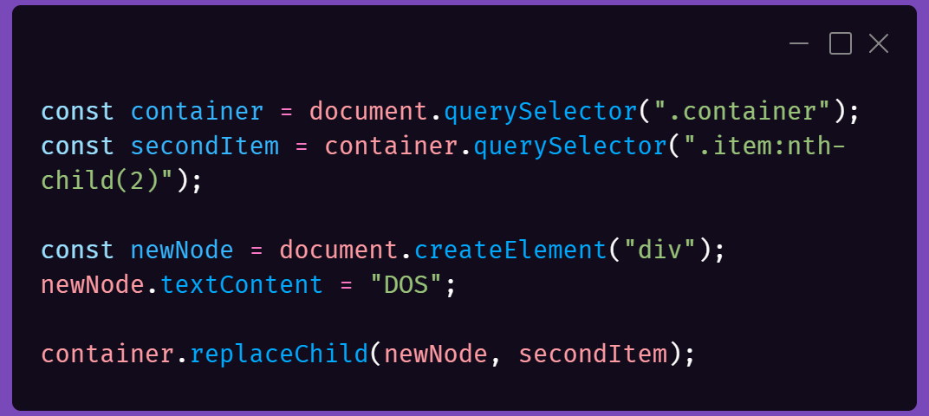
DOM
.insertBefore( )
► NULL inserta newnode después del último nodo hijo. Equivale a .appendChild().
► ELEMENT inserta newnode antes de dicho node de referencia.

Slide 8
DOM
API de elementos
Métodos | Descripción
.before() | Añade el nuevo elemento justo antes.
.after() | Añade el nuevo elemento justo después.
.prepend() | Se añade el nuevo elemento antes del primer hijo.
.append() | Se añade el nuevo elemento después del último hijo.
.replaceChildren() | Elimina todos los hijos y los sustituye por el nuevo elemento.
.replaceWith() | Se sustituye por el nuevo elemento.
.remove() | Elimina el propio elemento.

Slide 9
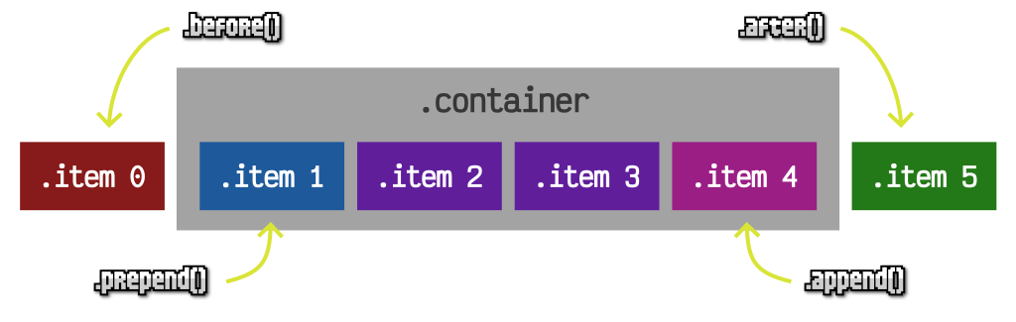
DOM
.before( ) - .after( ) y .prepend( ) - .append( )

Slide 10
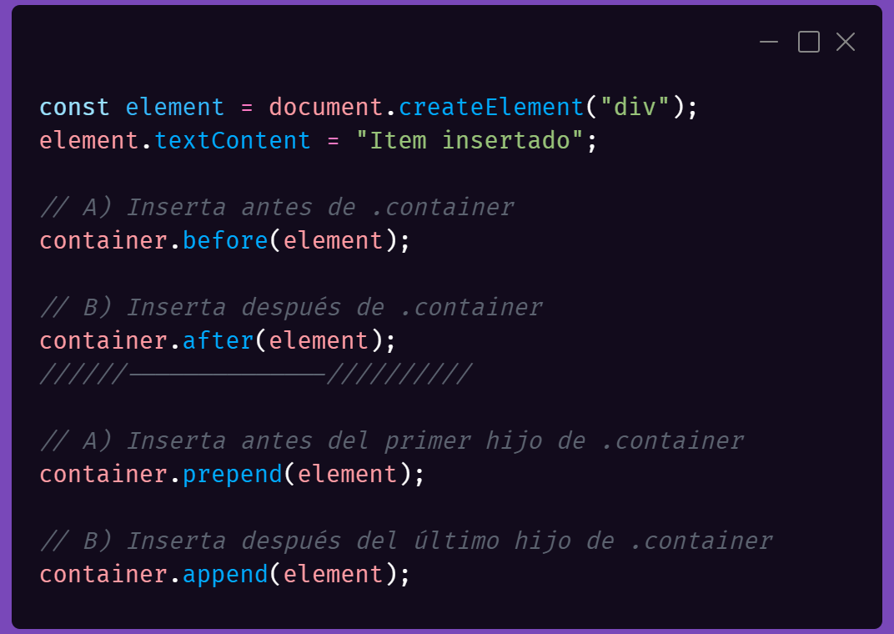
DOM
.before( ) - .after( ) y .prepend( ) - .append( )

Slide 11
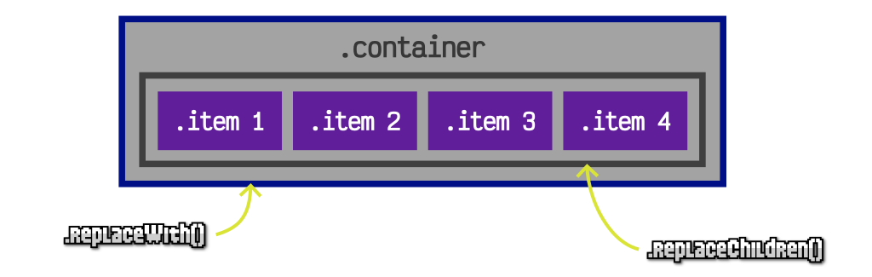
DOM
.replaceChildre( ) - .replaceWith()

Slide 12
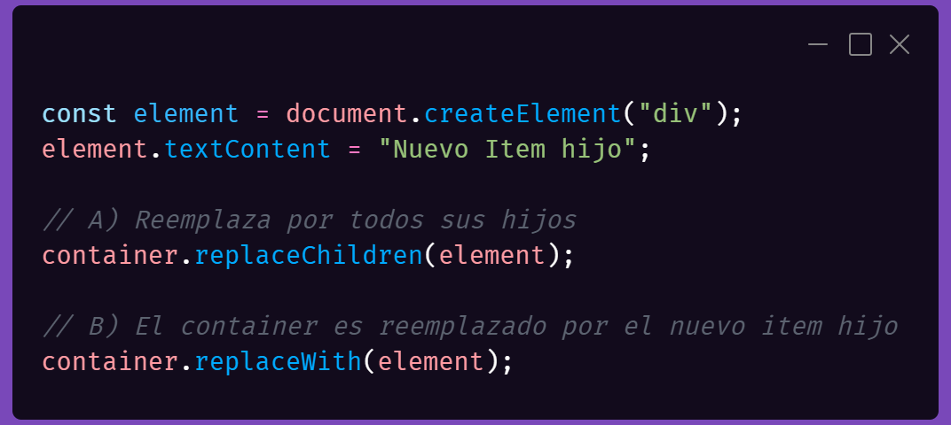
DOM
.replaceChildre( ) - .replaceWith()

Slide 13
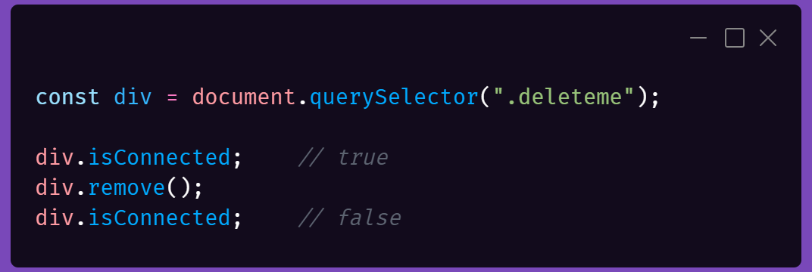
DOM
.remove( )

Slide 14
DOM
API de inserción adyente
Métodos | Descripción
ELEMENT .insertAdjacentElement(position, element) | Inserta el element en la posición position. Si falla, NULL .
.insertAdjacentHTML(position, htmlCode) | Inserta el código HTML de htmlCode en la posición position.
.insertAdjacentText(position, text) | Inserta el texto text en la posición position.
.insertAdjacentElement() donde insertamos una etiqueta HTML ELEMENT
.insertAdjacentHTML() donde insertamos código HTML directamente (similar a innerHTML)
.insertAdjacentText() donde insertamos un texto directamente (similar a textContent)

Slide 15
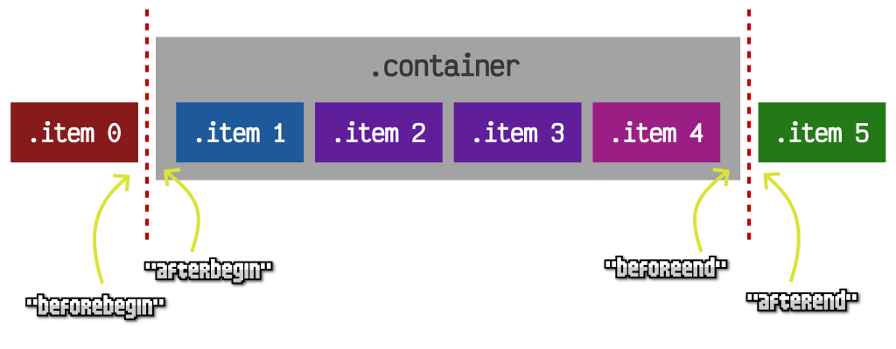
DOM
API de inserción adyente

Slide 16
DOM
API de inserción adyente
Valor | Descripción | Equivalente a...
beforebegin | Inserta el elemento antes de la etiqueta HTML de apertura. | before()
afterbegin | Inserta el elemento dentro, antes de su primer hijo. | preprend()
beforeend | Inserta el elemento dentro, justo antes de la etiqueta HTML de cierre. | append() o appendChild()
afterend | Inserta el elemento después de la etiqueta HTML de cierre. | after()

Slide 17
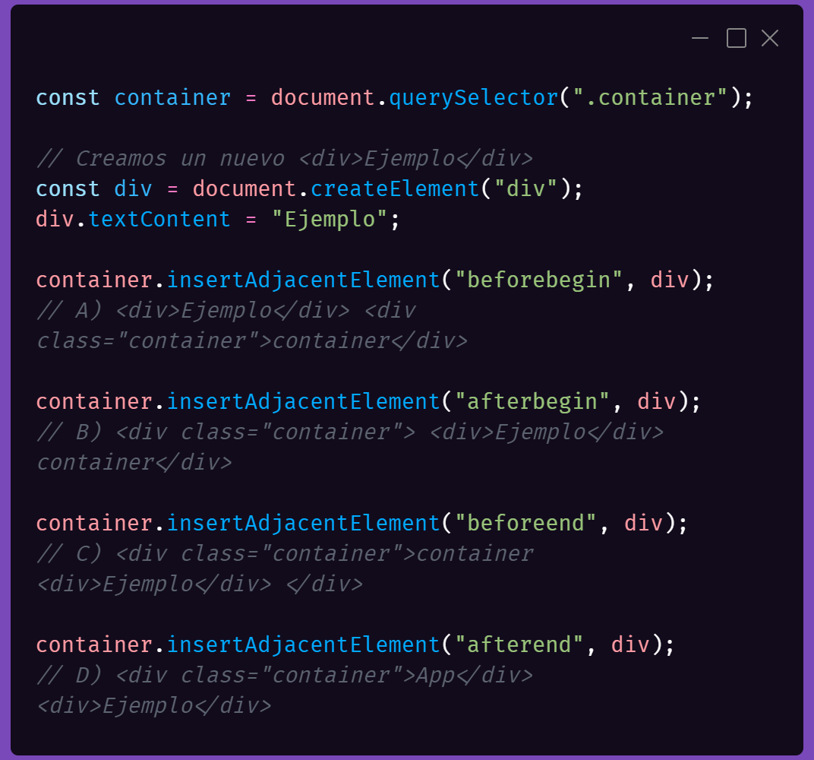
DOM
API de inserción adyente

Slide 18
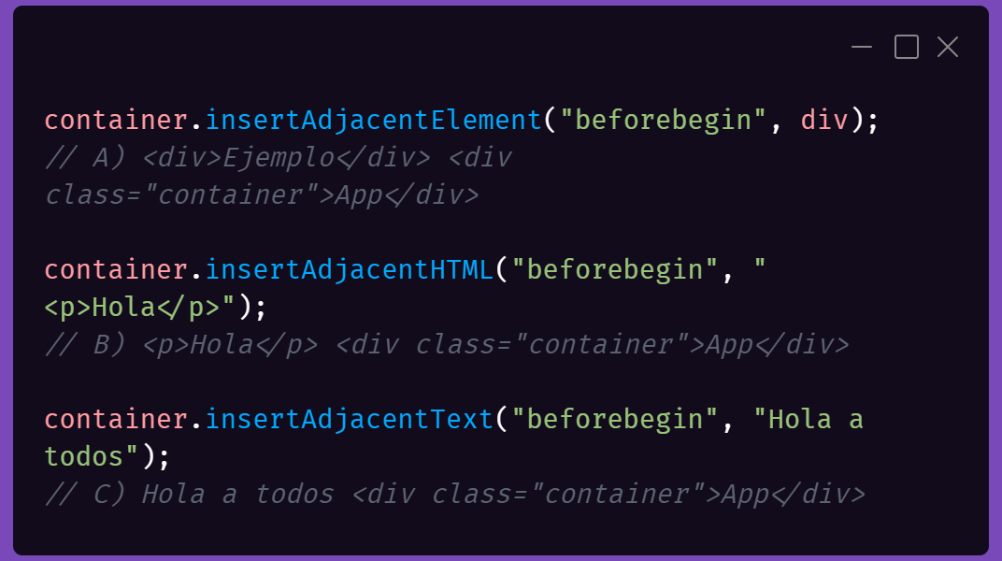
DOM
API de inserción adyente ( Otras opciones)

Slide 19
DOM
Navegar por los elementos de DOM
Propiedades de elementos HTML | Descripción
ARRAY children | Devuelve una lista de elementos HTML hijos.
ELEMENT parentElement | Devuelve el padre del elemento o NULL si no tiene.
ELEMENT firstElementChild | Devuelve el primer elemento hijo.
ELEMENT lastElementChild | Devuelve el último elemento hijo.
ELEMENT previousElementSibling | Devuelve el elemento hermano anterior o NULL si no tiene.
ELEMENT nextElementSibling | Devuelve el elemento hermano siguiente o NULL si no tiene.

Slide 20
DOM
Navegar por los elementos de DOM
Propiedades de elementos HTML | Descripción
ARRAY children | Devuelve una lista de elementos HTML hijos.
ELEMENT parentElement | Devuelve el padre del elemento o NULL si no tiene.
ELEMENT firstElementChild | Devuelve el primer elemento hijo.
ELEMENT lastElementChild | Devuelve el último elemento hijo.
ELEMENT previousElementSibling | Devuelve el elemento hermano anterior o NULL si no tiene.
ELEMENT nextElementSibling | Devuelve el elemento hermano siguiente o NULL si no tiene.

Slide 21
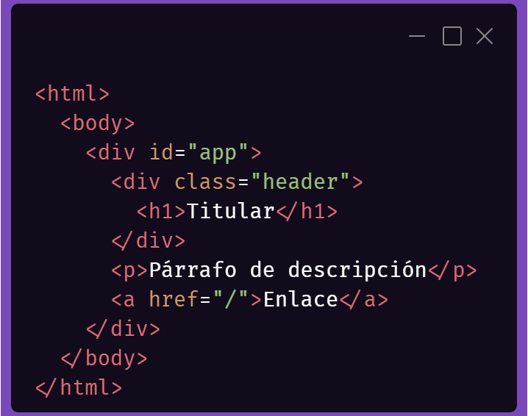
DOM
Navegar por DOM

Slide 22
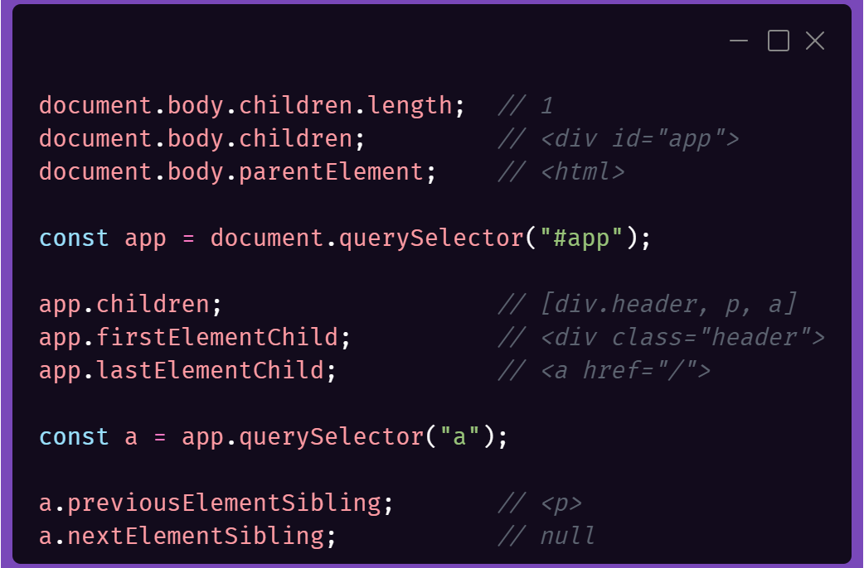
DOM
Navegar por DOM

Slide 23
DOM
Navegar a través nodos
Propiedades de nodos HTML | Descripción
ARRAY childNodes | Devuelve una lista de nodos hijos. Incluye nodos de texto y comentarios.
NODE parentNode | Devuelve el nodo padre del nodo o NULL si no tiene.
NODE firstChild | Devuelve el primer nodo hijo.
NODE lastChild | Devuelve el último nodo hijo.
NODE previousSibling | Devuelve el nodo hermano anterior o NULL si no tiene.
NODE nextSibling | Devuelve el nodo hermano siguiente o NULL si no tiene.

Slide 24
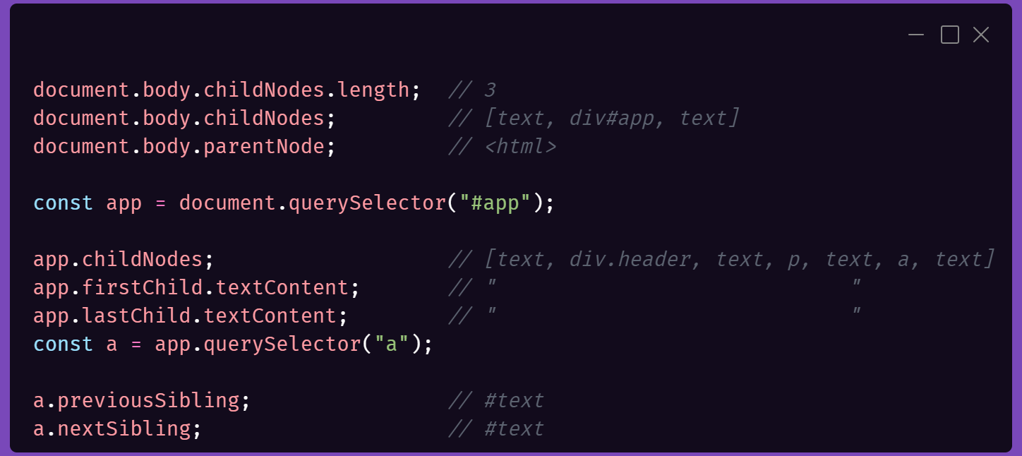
DOM
Navegar a través nodos

Slide 25
DOM
Animar elementos de DOM
Método | Descripción
.animate(keyframes,NUMBERduration) | Crea y aplica una animación CSS que dura duration segundos.
.animate(keyframes,OBJECT options) | Crea y aplica una animación CSS, con las opciones indicadas en options.

Slide 26
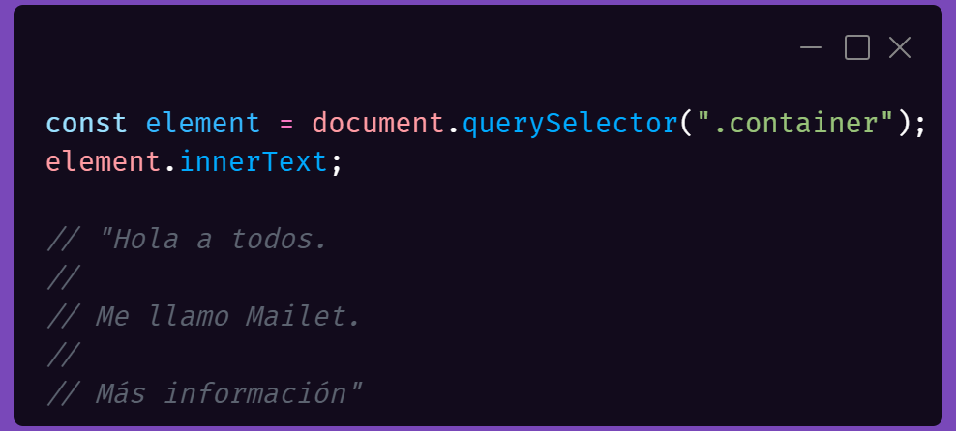
DOM
.innerText y .outerText

Slide 27
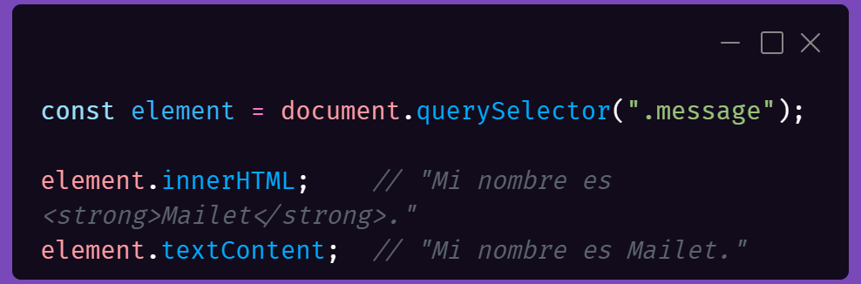
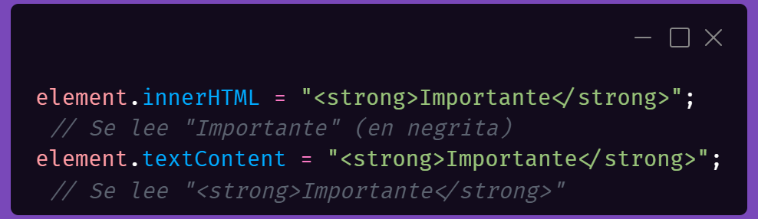
DOM
.innerHTML

Slide 28
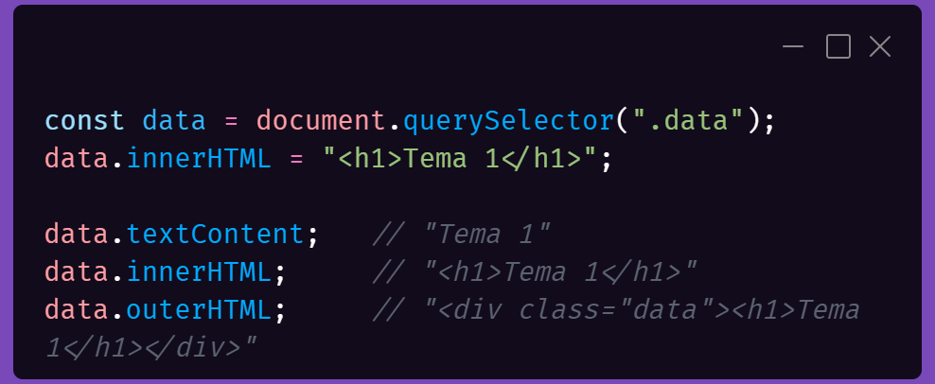
DOM
.outerHTML

Slide 29


